Slide 1
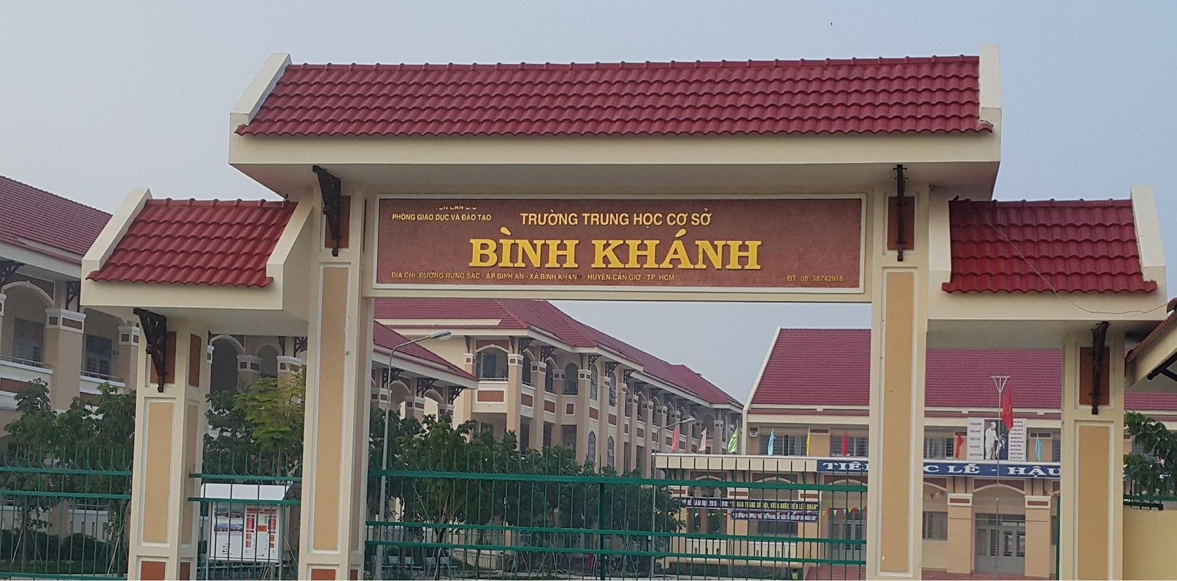

Slide 2
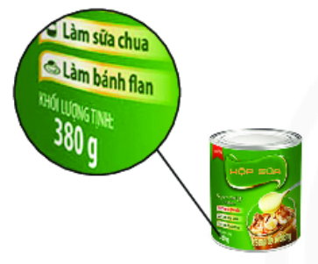
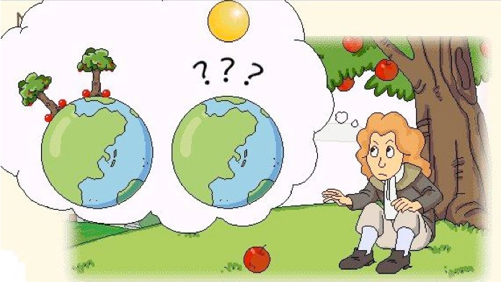
KHTN6 – CHỦ ĐỀ 9. LỰC
BÀI 37. LỰC HẤP DẪN VÀ TRỌNG LƯỢNG

Slide 3
Nêu được khái niệm về khối lượng (số đo lượng chất của một vật), lực hấp dẫn (lực hút giữa các vật có khối lượng), trọng lượng của vật (độ lớn của lực hút Trái Đất tác dụng lên vật).
MỤC TIÊU

Slide 4
NỘI
DUNG
1
2
3
KHỐI LƯỢNG
LỰC
HẤP DẪN
TRỌNG LỰC

Slide 5


TỰ HỌC
HOẠT ĐỘNG CÁ NHÂN
Nghiên cứu sách giáo khoa.
Hãy viết câu trả lời của em vào phiếu học tập số 1.
Chia sẻ câu trả lời của em với bạn bên cạnh.

Slide 6
TỰ HỌC
Phiếu học tập số 1
khối lượng
Khi nói một vật nặng/nhẹ cân được là đang nói đến ………..…….. của vật.
Đo khối lượng bằng…….…., đơn vị đo khối lượng là ……………….
Trong mua bán trao đổi hàng hóa hàng ngày, người ta còn thường dùng các đơn vị đo khối lượng là:………………………………
Lực là tác dụng ………………của vật này lên vật khác.
Phương, ……….. kéo (hoặc đẩy) gọi là …………, ……… của lực.
Đo lực bằng ………..…. đơn vị lực là …….……… kí hiệu là ……..
cân
kilogam (kg)
cân, lạng, gam,…
đẩy, kéo
chiều
phương
chiều
lực kế
Newton
N

Slide 7


1. KHỐI LƯỢNG
HOẠT ĐỘNG NHÓM NHỎ
Ghi lại các giá trị khối lượng trên các vỏ bao, vỏ hộp.
Thảo luận nhóm, hoàn thiện nội dung còn trống ở phiếu số 2.

Slide 8

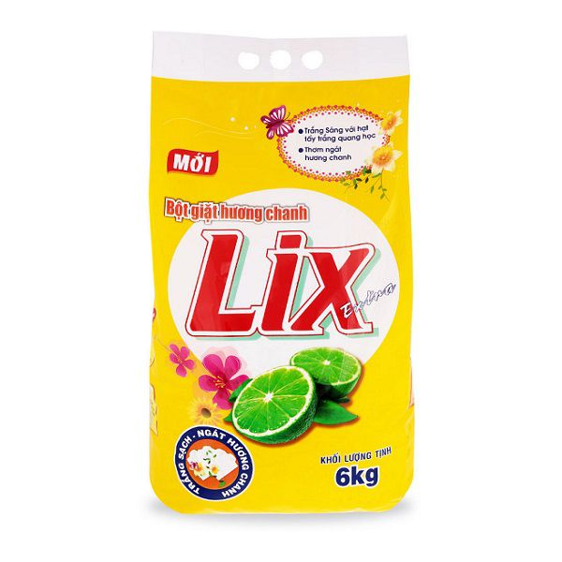

Slide 9
Phiếu học tập số 2
300 g
- Trên bao bột giặt thứ nhất ghi khối lượng tịnh là: ………
Số ghi 300 g đó chỉ .………bột giặt trong bao thứ nhất.
- Trên bao bột giặt thứ hai ghi khối lượng tịnh là: ………..
Số ghi đó chỉ …………………………………………………
- So sánh: 300g…..….…….. 6kg → …………bột giặt trong bao thứ nhất ……… hơn ……………………. trong bao thứ hai.
lượng
6 kg
lượng bột giặt trong bao thứ 2
nhỏ hơn
lượng
ít
lượng bột giặt

Slide 10

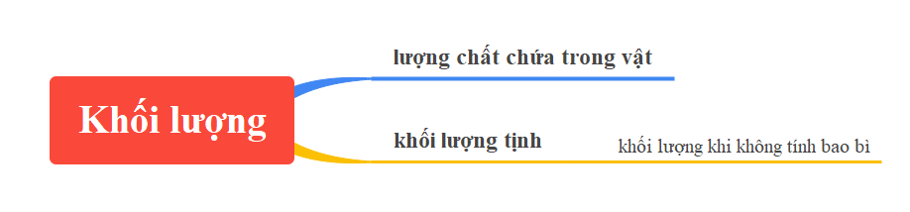

Slide 11
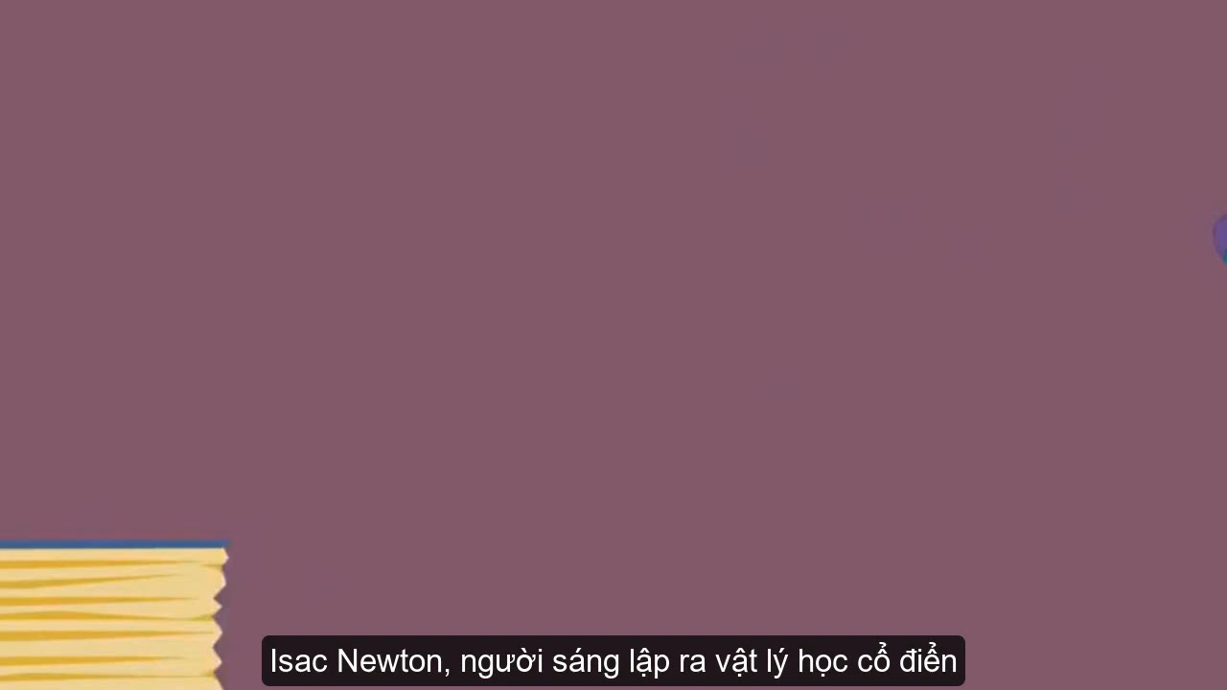
2. LỰC HẤP DẪN
https://www.youtube.com/watch?v=3QvQSgEdhXI

Slide 12
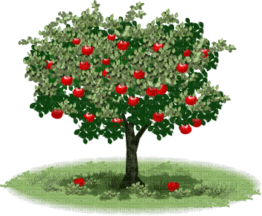
Khi rụng khỏi cành cây, quả táo luôn rơi xuống mặt đất vì Trái Đất hút quả táo một lực.

Slide 13


Lực hấp dẫn

Slide 14

- Mọi vật có khối lượng đều hút nhau với một lực. Lực hút này gọi là lực hấp dẫn.
- Lực hấp dẫn là lực hút giữa các vật có khối lượng.

Slide 15


3. TRỌNG LƯỢNG CỦA VẬT
HOẠT ĐỘNG NHÓM
- Tiến hành thí nghiệm đo trọng lượng của các quả nặng theo hướng dẫn trong phiếu số 3.
- Thảo luận, hoàn thiện bảng 1 và các nội dung còn thiếu trong phiếu học tập số 3.

Slide 16
Bảng 1
 | Khối lượng các quả nặng (kg) | Số chỉ lực kế (N) | Trọng lượng các quả nặng (N)
Treo 1 quả nặng vào lực kế
Treo 2 quả nặng vào lực kế
Treo 3 quả nặng vào lực kế
100 g = 0,1 kg
1 N
0,2 kg
2 N
0,3 kg
3 N

Slide 17
Phiếu học tập số 3
dãn ra (biến dạng)
- Treo quả nặng vào lò xo, lò xo ..…….……………… Nguyên nhân là do ........................................ của Trái đất tác dụng lên quả nặng.
Lực này gọi là ....................
- Lò xo dãn ra theo phương....................Chiều ………..................
Suy ra, trọng lực có phương.................... chiều …………………..........................
- Độ lớn của ................. gọi là trọng lượng.
Có thể đo độ lớn của trọng lực bằng …………
lực hút (lực hấp dẫn)
trọng lực
thẳng đứng
từ trên xuống
thẳng đứng
từ trên xuống (hướng về trái đất)
trọng lực
lực kế

Slide 18
 | Khối lượng các quả nặng (kg) | Số chỉ lực kế (N) | Trọng lượng các quả nặng (N)
Treo 1 quả nặng vào lực kế
Treo 2 quả nặng vào lực kế
Treo 3 quả nặng vào lực kế
0,1 kg
1 N
1 N
0,2 kg
2 N
2 N
0,3 kg
3 N
3 N
càng lớn
/(càng nhỏ)
càng lớn
/(càng nhỏ)
⇒ Khối lượng của vật ................... thì trọng lượng của vật ............

Slide 19

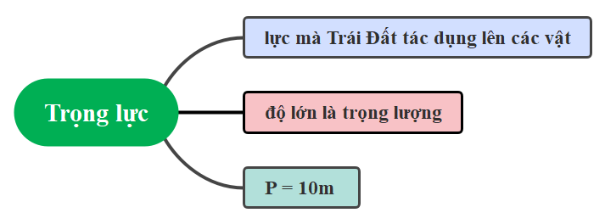
Với
m: khối lượng của vật (kg)
P: trọng lượng của vật (N)

Slide 20



BÀI TẬP
1. Nêu hai ví dụ về lực hấp dẫn trong đời sống.
Ví dụ 1: Lực hấp dẫn giữa Trái Đất và Mặt Trăng.
30
Ví dụ 2: Lực hấp dẫn giữa hai quyển sách đặt trên bàn.
20
10
0
HẾT GIỜ
BẮT ĐẦU

Slide 21
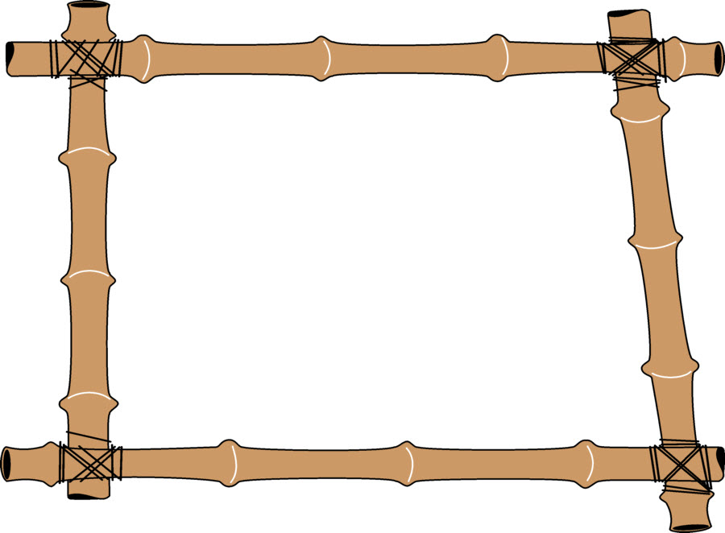
2. Một vật có khối lượng 20 g thì trọng lượng tương ứng là bao nhiêu Newton ?
Tóm tắt
m = 20 g
= 0,02 kg
P = ? N
Giải
Trọng lượng của vật:
P = 10m = 10.0,02 = 0,2 (N)
Vậy: P = 0,2 N
30
20
10
0
HẾT GIỜ
BẮT ĐẦU

Slide 22


3.
Một vật có trọng lượng 40 N thì có khối lượng bao nhiêu kg ?
Giải
Khối lượng của vật:
Tóm tắt
30
P = 40 N
m = ? kg
20
Vậy: m = 4 kg
10
0
HẾT GIỜ
BẮT ĐẦU

Slide 23
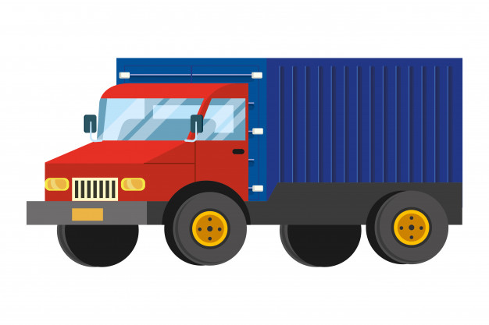
4. Một ô tô có khối lượng là 5 tấn
thì trọng lượng của ô tô đó là:
5 N B. 500 N
C . 5000 N D. 50000 N
15
10
05
0
Hết giờ
BẮT ĐẦU

Slide 24
DẶN DÒ
Bài 1: Hãy cho biết trọng lượng tương ứng của các vật sau đây:
a) Túi kẹo có khối lượng 150 g.
b) Túi đường có khối lượng 2 kg.
c) Hộp sữa có khối lượng 380 g.
Bài 2: Một bạn HS có khối lượng 45 kg thì trọng lượng của bạn đó là bao nhiêu?
 Có thể làm cá nhân hoặc nhóm 2 - 3 HS.

Slide 25
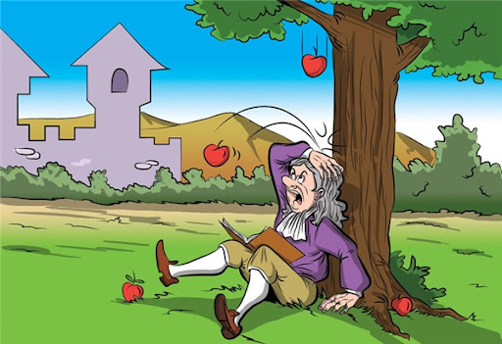
HẾT BÀI

